Slide 1
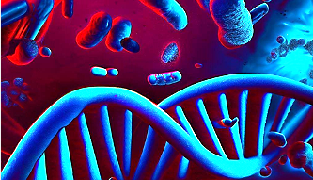



“Preparación de bibliotecas por el método de amplificación del gen 16s RNA ribosomal”
Dra. Clara Estela Díaz Velásquez
Mayo del 2026

Slide 2
PREPARACIÓN DE BIBLIOTECAS PARA SECUENCIACIÓN MASIVA
Fragmentación del DNA
Puede ser por métodos enzimáticos, mecánicos o químicos.
Adición de adaptadores universales
Se unen 2 adaptadores universales.
Adición de índices moleculares o índices
Secuencias de 8 nucleótidos para identificar las muestras.
Enriquecimiento
Amplicones, captura de híbridos.

Slide 3
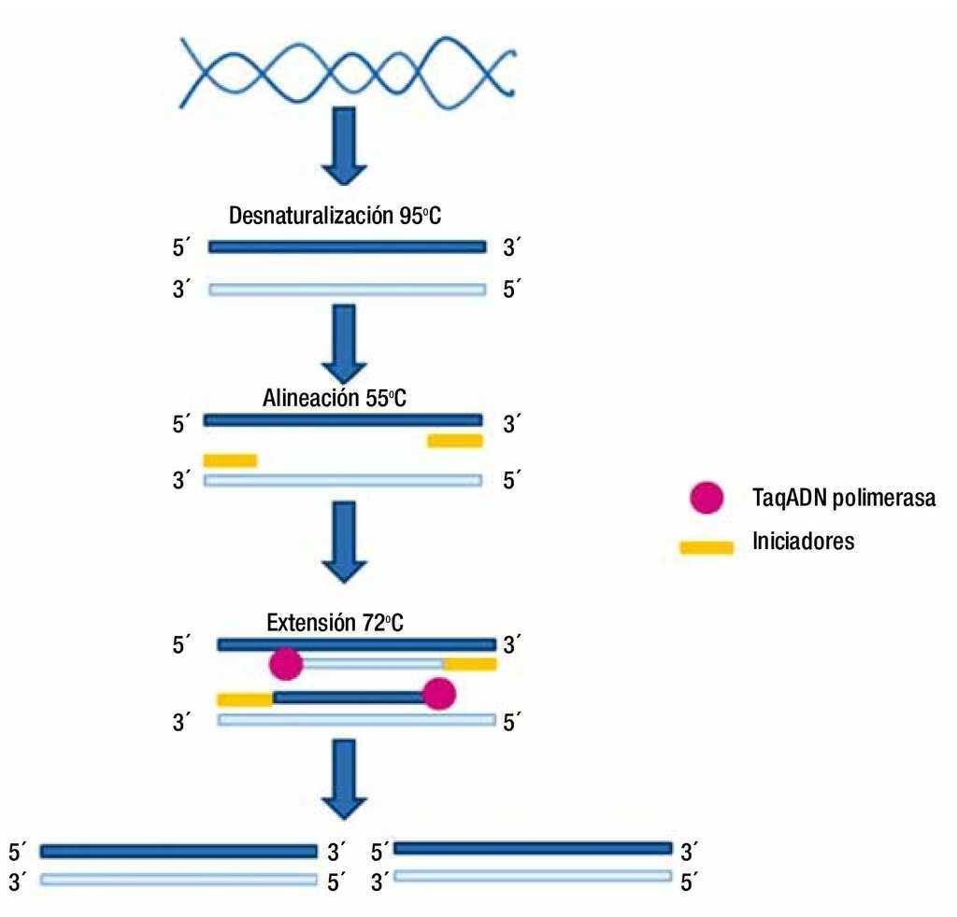
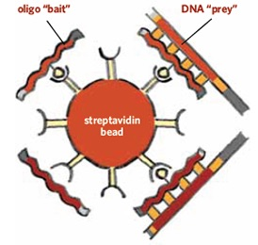
Métodos de enriquecimiento
Amplicones
Captura de Híbridos

Slide 4
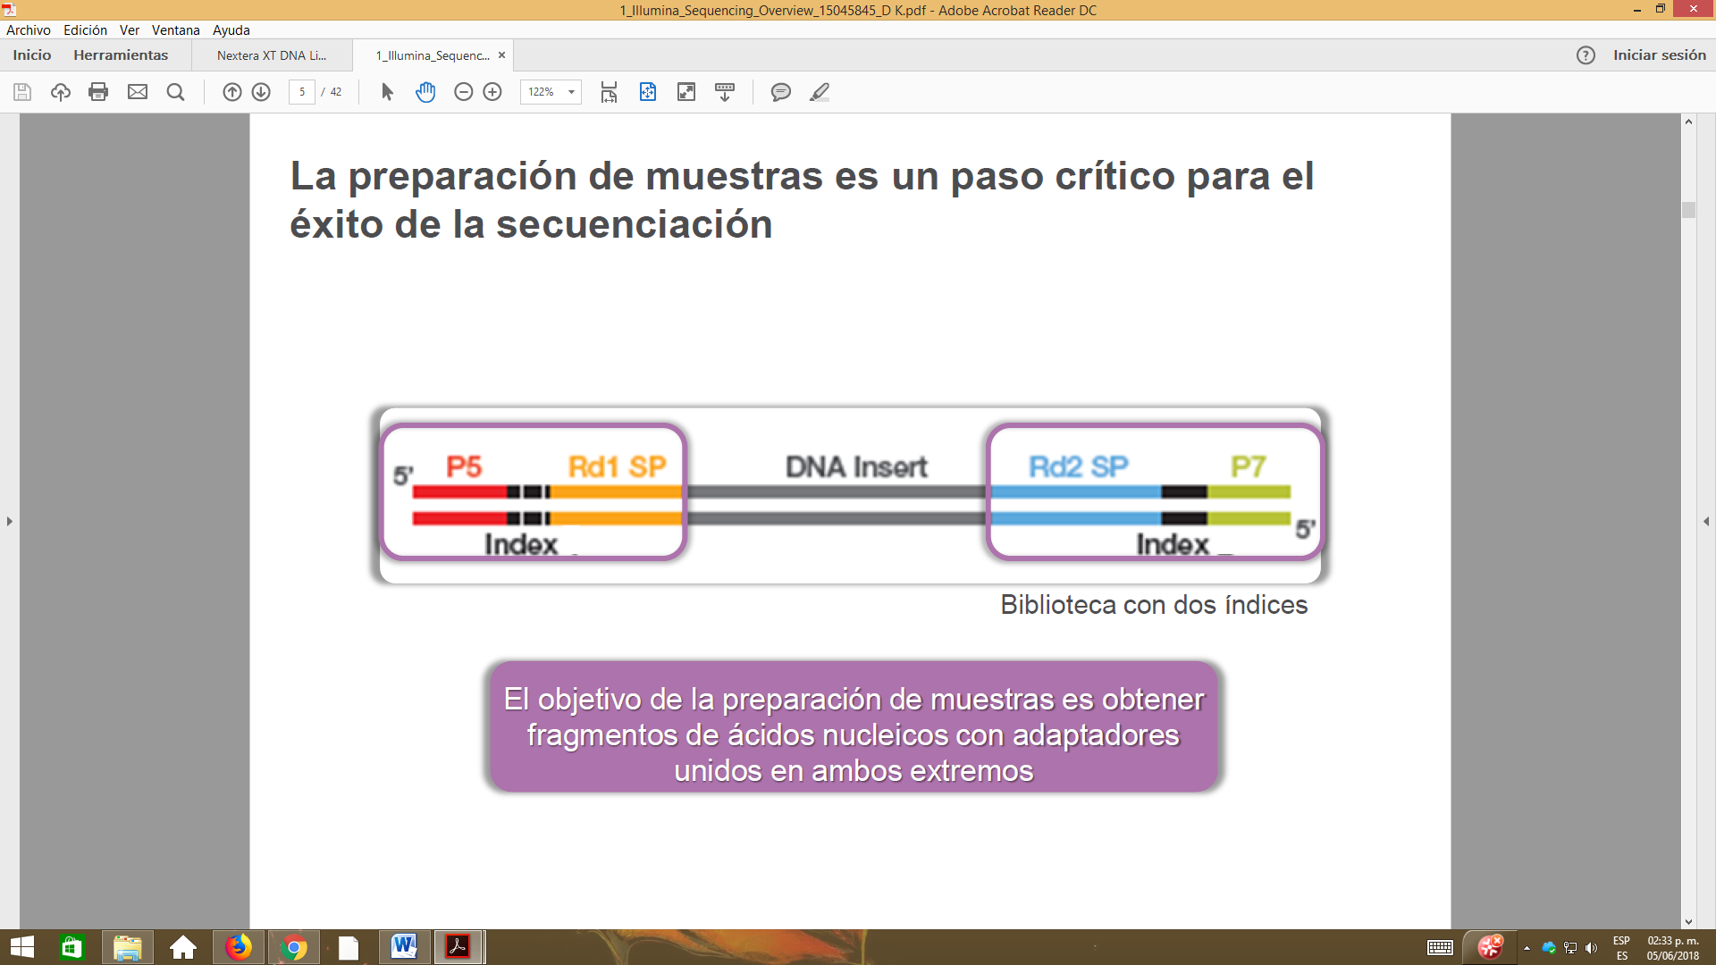
Objetivo: Preparar una biblioteca de secuenciación

Slide 5
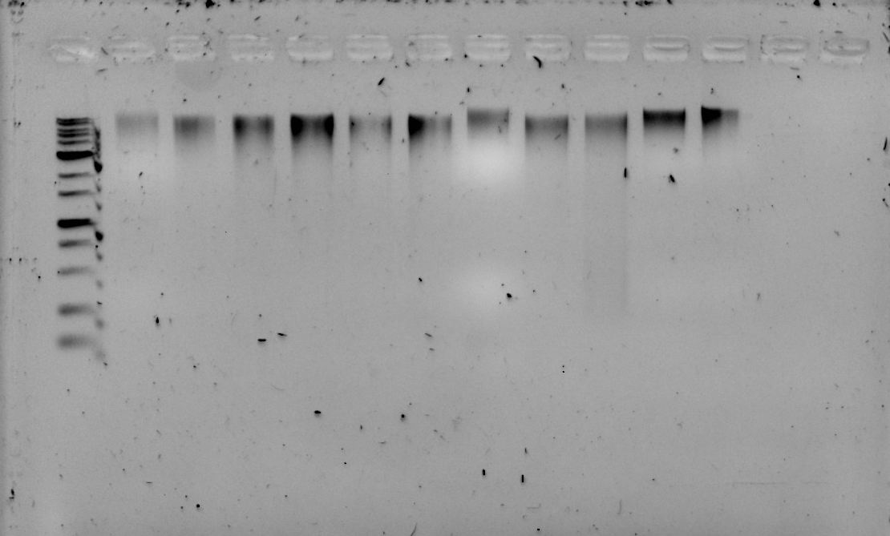
Evaluación de la integridad del ADNg
MPM
2
3
4
5
6
7
8
9
10
11
10000
3000
1000
100

Slide 6
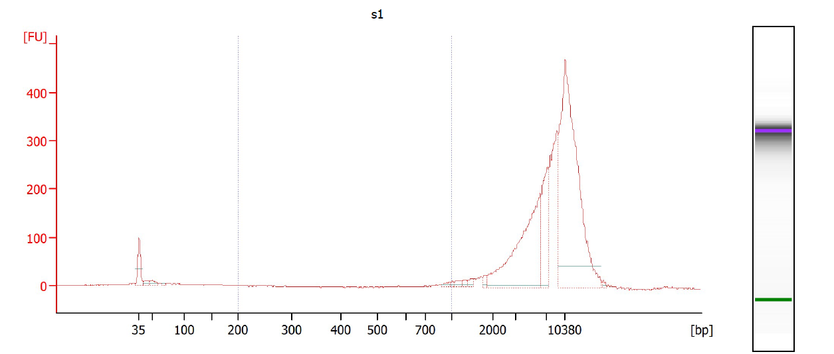
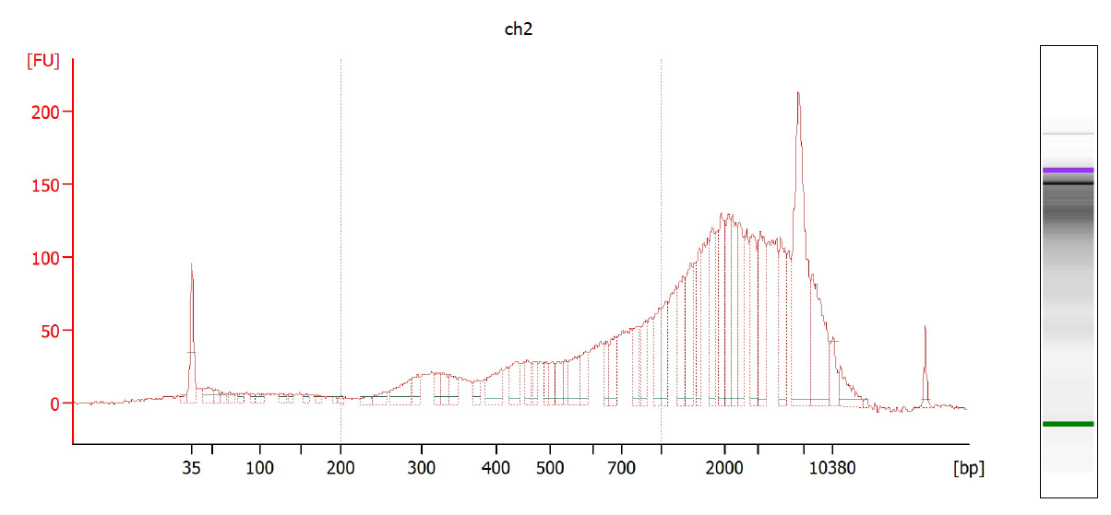
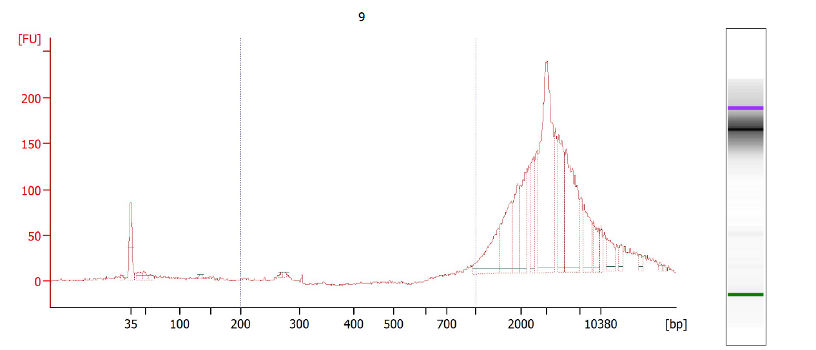
Muestras del curso

Slide 7
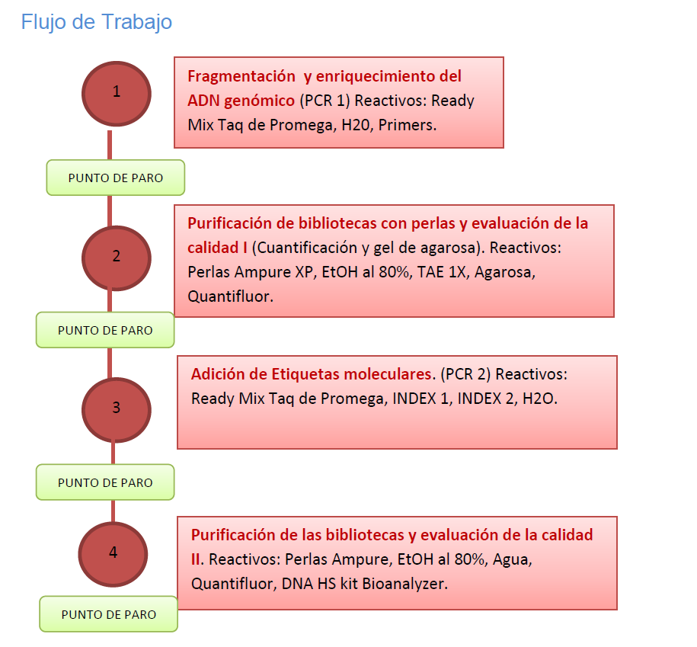

Slide 8
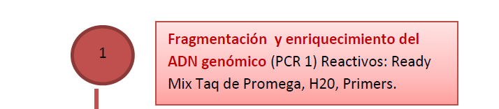
“Forward” =
5’TCGTCGGCAGCGTCAGATGTGTATAAGAGACAGCCTACGGGNGGCWGCAG3’
“Reverse” =
5’GTCTCGTGGGCTCGGAGATGTGTATAAGAGACAGGACTACHVGGGTATCTAATCC3’

Slide 9
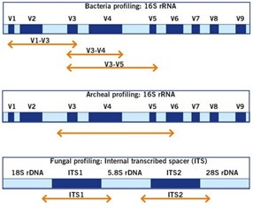
Análisis del gen 16s RNA ribosomal

Slide 10
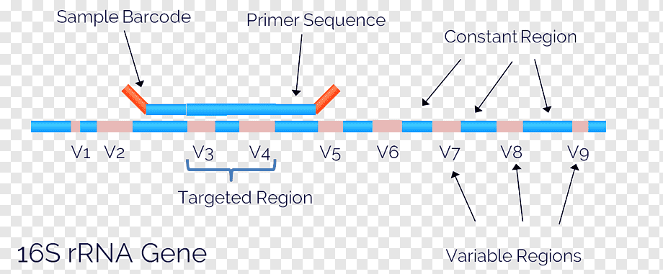

Slide 11
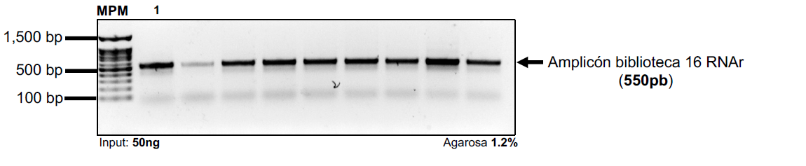
Evaluación de la amplificación en gel de agarosa al 1%

Slide 12
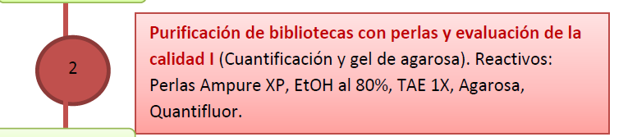
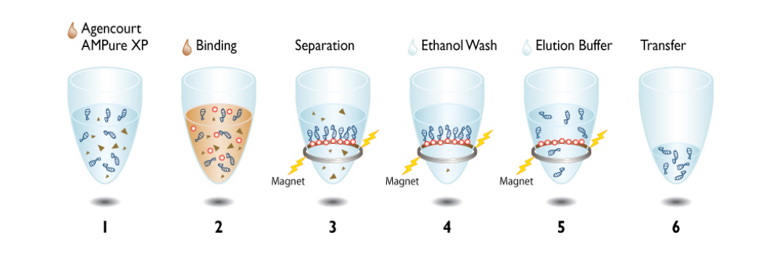
Uso de perlas magnéticas.
Mecanismo: adsorción-resorción.
Precipitación con PEG

Slide 13
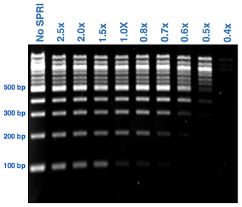
Selección de fragmentos por medio de perlas magnéticas

Slide 14
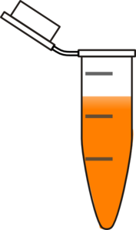
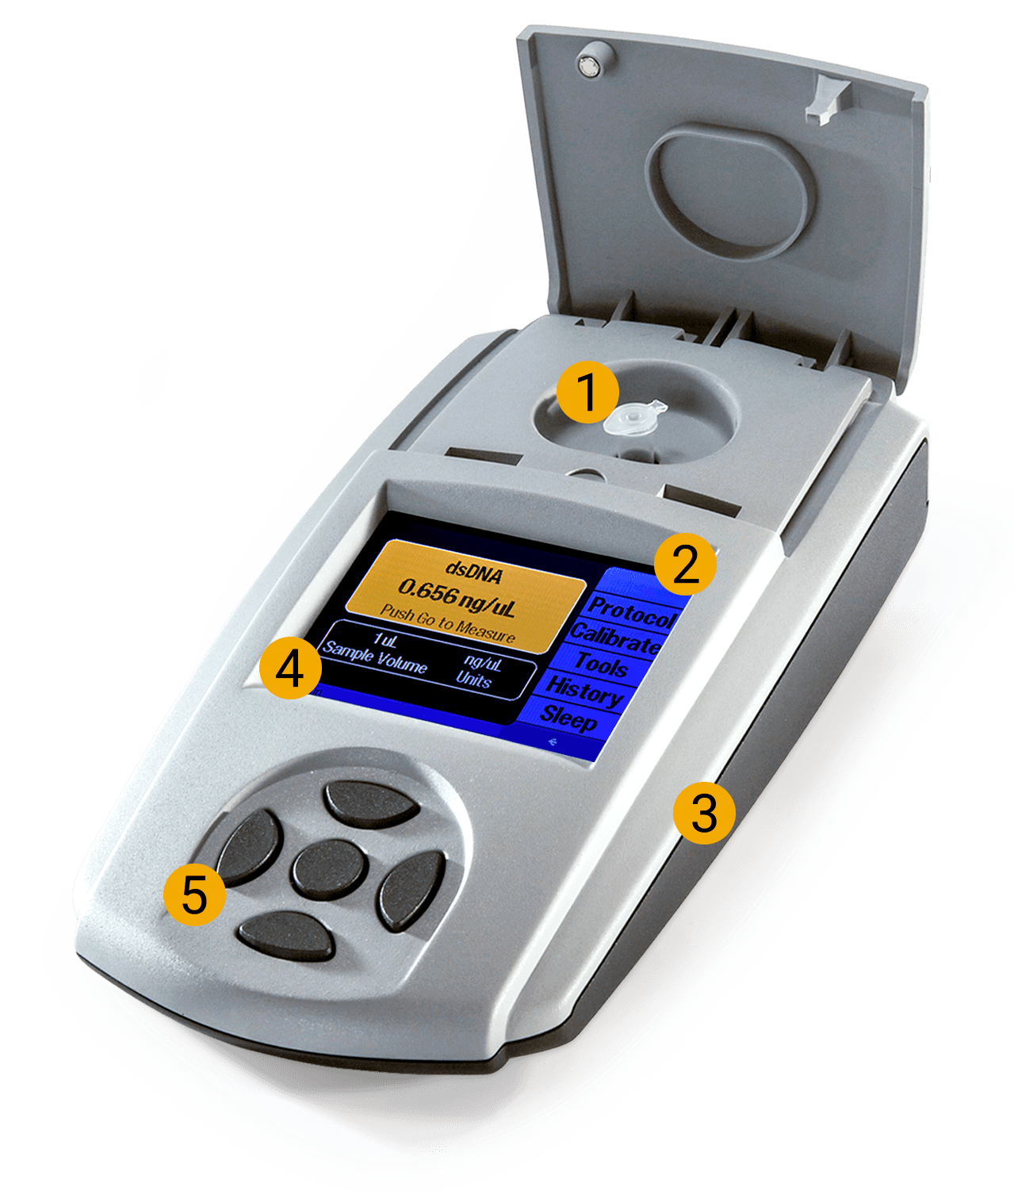
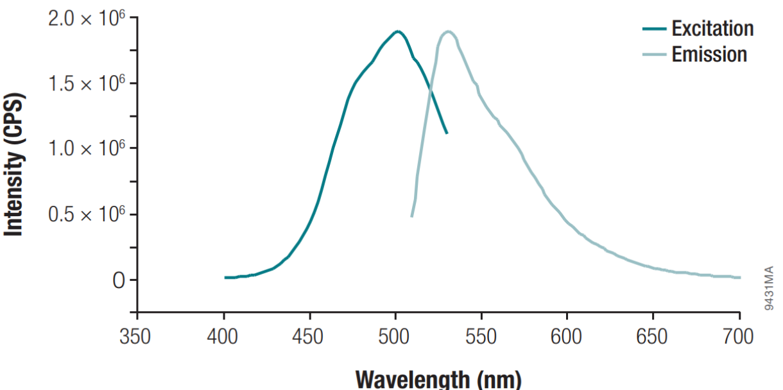
Rendimiento de la reacción por fluorometría
Fluorometría: utiliza un fluoróforo intercalante de dsDNA .
Usa 2 puntos de referencia:
S1 – agua
S2 –100ng de dsDNA

Slide 15
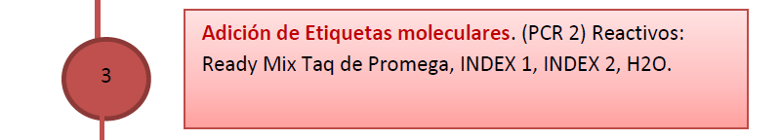
Por medio de la reacción en cadena de la polimerasa, se amplifica el DNA y se añaden los índices.
Adapter | AGATCGGAAGAGCACACGTCTGAACTCCAGTCA
AdapterRead2 | AGATCGGAAGAGCGTCGTGTAGGGAAAGAGTGT
[Data]
Sample_ID | Sample_Name | Sample_Plate | Sample_Well | I7_Index_ID | index | I5_Index_ID | index2 | Sample_Project
BR-08 | BR-08 |  |  | D703 | CGCTCATT | D505 | AGGCGAAG | INVEGEMB
BR-09 | BR-09 |  |  | D704 | GAGATTCC | D505 | AGGCGAAG | INVEGEMB
BR-10 | BR-10 |  |  | D705 | ATTCAGAA | D505 | AGGCGAAG | INVEGEMB
BR-11 | BR-11 |  |  | D706 | GAATTCGT | D505 | AGGCGAAG | INVEGEMB
BR-13 | BR-13 |  |  | D707 | CTGAAGCT | D505 | AGGCGAAG | INVEGEMB
BR-14 | BR-14 |  |  | D708 | TAATGCGC | D505 | AGGCGAAG | INVEGEMB
BR-15 | BR-15 |  |  | D709 | CGGCTATG | D505 | AGGCGAAG | INVEGEMB
BR-16 | BR-16 |  |  | D710 | TCCGCGAA | D505 | AGGCGAAG | INVEGEMB
BR-17 | BR-17 |  |  | D711 | TCTCGCGC | D505 | AGGCGAAG | INVEGEMB
BR-19 | BR-19 |  |  | D712 | AGCGATAG | D505 | AGGCGAAG | INVEGEMB
BR-20 | BR-20 |  |  | D701 | ATTACTCG | D506 | TAATCTTA | INVEGEMB
BR-21 | BR-21 |  |  | D702 | TCCGGAGA | D506 | TAATCTTA | INVEGEMB
BR-22 | BR-22 |  |  | D703 | CGCTCATT | D506 | TAATCTTA | INVEGEMB
BR-23 | BR-23 |  |  | D704 | GAGATTCC | D506 | TAATCTTA | INVEGEMB
BR-24 | BR-24 |  |  | D705 | ATTCAGAA | D506 | TAATCTTA | INVEGEMB
BR-25 | BR-25 |  |  | D706 | GAATTCGT | D506 | TAATCTTA | INVEGEMB
BR-26 | BR-26 |  |  | D707 | CTGAAGCT | D506 | TAATCTTA | INVEGEMB
BR-30 | BR-30 |  |  | D708 | TAATGCGC | D506 | TAATCTTA | INVEGEMB
BR-31 | BR-31 |  |  | D709 | CGGCTATG | D506 | TAATCTTA | INVEGEMB
GT274 | GT274 |  |  | D710 | TCCGCGAA | D506 | TAATCTTA | SHCMYO28
GT404 | GT404 |  |  | D711 | TCTCGCGC | D506 | TAATCTTA | SHCMYO28

Slide 16
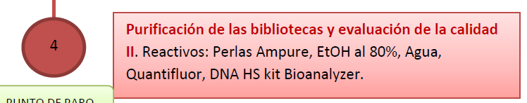
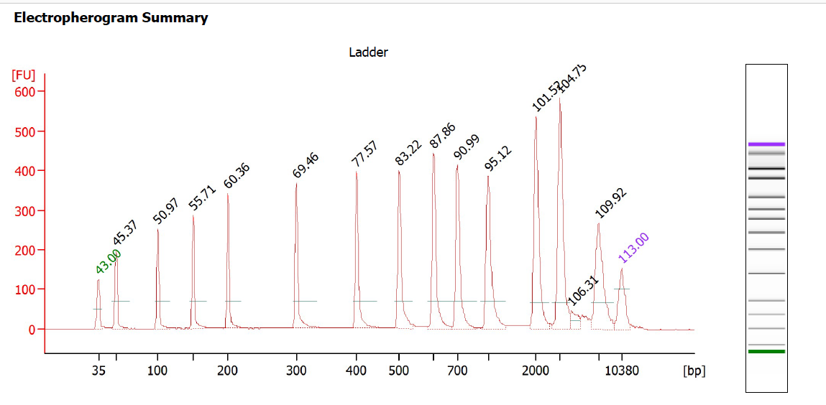
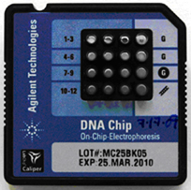
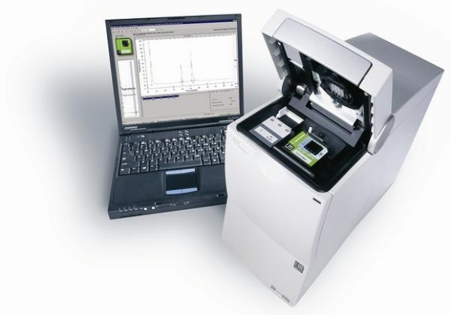
Electroforesis de alta resolución.
Podemos determinar:
Distribución de tamaños de la biblioteca.
Presencia de oligonucleótidos (primers).
Concentración de la biblioteca.

Slide 17
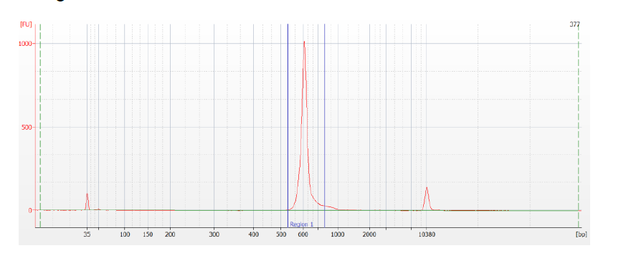
Electroferograma de biblioteca 16s del gen RNA ribosomal
Producto de 600 bp

Slide 18
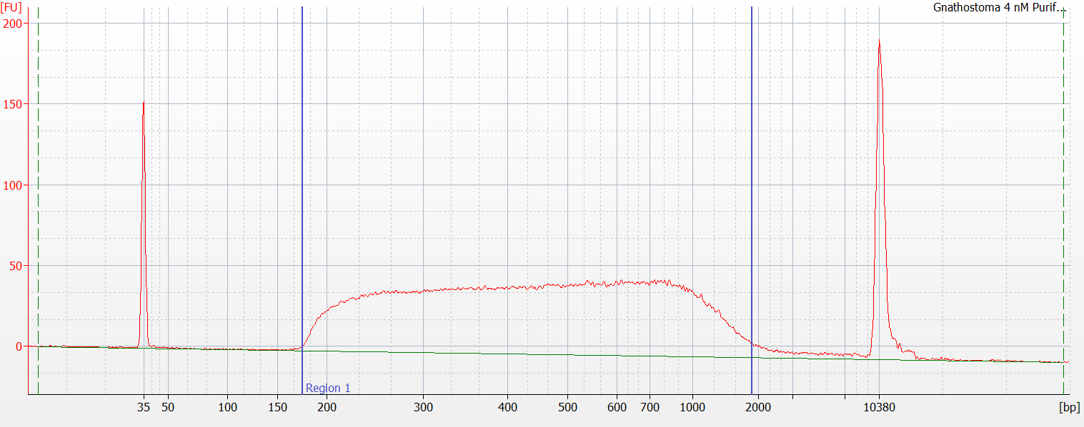
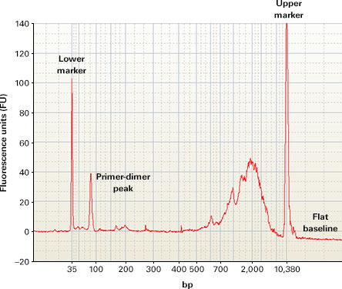
Biblioteca óptima
Biblioteca subóptima

Slide 19
Concentración del gDNA

Slide 20
Calidad del gDNA
Proteínas: pueden cubrir el DNA evitando que algunas enzimas se unan a su sustrato.
La presencia de agentes quelantes como el EDTA secuestran cofactores enzimáticos.
Proteasas, detergentes y etanol pueden degradar las enzimas.
Presencia de inhibidores como el ácido húmico y fúlvico.

